Slide 1

Kyseliny
VY_32_INOVACE_1A_18
Číslo projektu: CZ.1.07/1.4.00/21.1101
Sada 1
Člověk a příroda
MŠ, ZŠ a PrŠ Trhové Sviny

Slide 2
Identifikátor materiálu: III/2 Inovace a zkvalitnění výuky prostřednictvím ICT, 18
Anotace | Jedná se materiál určený k výkladu, který je doplněn řadou zajímavých odkazů. Materiál mohou používat i žáci doma v rámci sdíleného prostředí a tedy je použitelný i pro rodiče. V závěru je cvičení, kdy mají žáci poskládat obrázky za sebe tak, jak by postupovali při poleptání kyselinou. (pracovat v editačním prostředí).
Autor Období vytvoření materiálu | Mgr. Miroslav Kruba červen 2012
Speciální vzdělávací potřeby | ADHD, dyslexie, dysgrafie, dysortografie
Vzdělávací oblast Vzdělávací obor | Člověk a příroda Chemie
Druh učebního materiálu | Interaktivní DUM
Očekávaný výstup | Žáci by měli být schopni vyjmenovat několik základních druhů kyselin a ke každé by měli vědět pár informací, které ji charakterizují.
Druh interaktivity | Využití interaktivní tabule, hypertextových odkazů a práce s PC. Materiál je použitelný pro výuku v online prostředí sdíleném žáky i rodiči. Možnost dopisovat rukopisné poznámky přes skrytá tlačítka v rámci nového softwaru.
Cílová skupina | Žák – s lehkým mentálním postižením
Stupeň a typ vzdělávání | Základní škola praktická – 2. stupeň
Typická věková skupina | 14 – 16 let, 9. ročník

Slide 3

Kyseliny
- Jsou látky, jejichž vodný roztok má hodnotu pH nižší než 7
- Jedná se většinou o nebezpečné látky, které mohou rozleptat i kovy
Několik typů kyselin
Kyselina octová, citronová a mravenčí
Kyselina sírová H₂SO₄
Kyselina dusičná HNO₃
Kyselina chlorovodíková HCl

Slide 4
Kyselina sírová H₂SO₄
Je silná žíravina
Bezbarvá
Používá se v autobateriích, při výrobě barviv, plastů, výbušnin a hnojiv
Kyselina dusičná HNO₃
Je nestálá, bezbarvá kapalina
Rozkládá se účinkem světla
Používá se k výrobě hnojiv, léčiv, plastů, barviv a výbušnin

Slide 5

Kyselina chlorovodíková HCl
Je bezbarvá, těkavá kapalina (technická bývá zbarvená žlutě)
Prodává se pod názvem kyselina solná a používá se k čištění toalet
Dobře rozpouští vápník (vodní kámen)
Jednoduchý pokus (výroba vodíku za pomocí HCl a Zinku)
Do zkumavky nalejeme menší množství HCl, do ní vhodíme kousky zinku (obal z tužkové baterie je dostačující). Okamžitě dochází k reakci a vzniku vodíku. Ten jímáme do zkumavky. Po přiblížení k plamenu dojde k výbuchu (jakémusi štěknutí).
Výše popsaný pokus na videu
cca 45 s

Slide 6
První pomoc při zasažení kyselinou
Omýt velkým proudem tekoucí vody
Omýt mýdlem a vodou (někdy se používá i jedlá soda, která kyselinu neutralizuje)
Opláchnout opět vodou
Při těžším zasažení vyhledat lékaře
Při zasažení očí vypláchnout vodou a vyhledat lékaře (způsobuje slepotu)
Při požití je potřeba vypít velké množství vody a nevyvolávat zvracení (došlo by k opětovnému poleptání jícnu), vyhledat okamžitě lékaře
Poznámka:
Kyselé deště
Vznikají z oxidů, které se slučují v atmosféře s vodní párou, ta pak v podobě dešťů padá k zemi
Kyselé deště poškozují rostliny, živočichy, urychlují korozi kovových součástí
Omezit je lze jen dostatečným odsiřováním spalovacích elektráren, omezit vypouštění oxidů do ovzduší

Slide 7

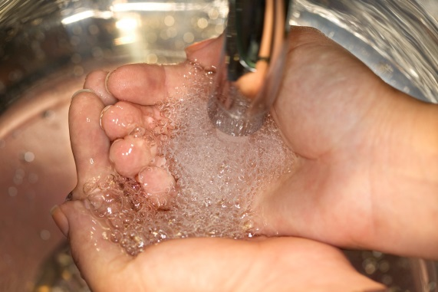
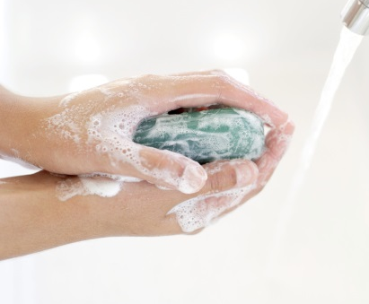
Dej obrázky pod čísla tak, aby šly ve správném pořadí v případě první pomoci potřísnění kyselinou
1
2
3
4

Slide 8
Zdroje
http://office.microsoft.com/klipart

